Slide 1
別紙３
事業名：
企業名：
代表者：
資本金：
売 上：
従業員：
業 種：
新たな製品・サービス・実証実験の概要
補助事業の目的
補助事業の内容
【本事業の成果、期待される内容】

Slide 2



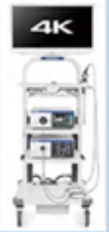


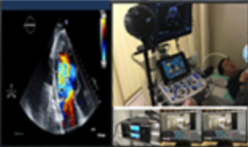
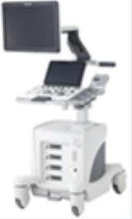


別紙３
事業名：５Ｇを活用したへき地への医療支援 【記載例】
企業名：●●●●（●●市）
代表者：代表取締役 □□ □□
資本金：○○百万円
売 上：△△百万円［直前期］
従業員：★人
業 種：情報通信業
新たな製品・サービス・実証実験の概要
５G
製品の写真
製品の写真
４Kデジタルビデオ
カメラ
補助事業の目的
全国的に医師不足や医師の偏在が発生し、へき地では医師の確保が困難となっている。また、専門医の偏在も発生していることから、へき地と都市部では受けられる医療の質に大きな隔たりが発生している。
これらの問題の解決策として期待される遠隔医療について、従来の通信技術では高精細な画像伝送に時間がかかったり、通信時に遅延が生じることで、対面診療と同等の質を提供することは困難だった。
そこで、新たな通信技術を活用し、対面診療と同等の医療を提供できる遠隔医療システムを構築する必要性が高まっている。
Web会議システム
４K内視鏡
アナログエコー
補助事業の内容
５Ｇ通信でへき地の診療所と都市部の病院をつなぎ、遠隔医療の実証実験を行う。
Web会議システムを用いたへき地患者の問診や、へき地の医師が操作するエコーや内視鏡の映像を、都市部の専門医がリアルタイムで確認しながら指示等を行うなど、へき地でも都市部と遜色のない医療提供を実現するための足掛かりをつくる。
都市部の病院
へき地診療所
【本事業の成果、期待される内容】
・全国どこに住んでいても安全かつ質の高い医療を提供
・医師不足・医師偏在問題の解消
・へき地の医師の教育・スキルアップを支援

